Slide 1

Presentación Portafolio Titulo
PASA EL DATO DUOC
Ingeniería en Informática
Escuela de Informática y Telecomunicaciones
Sede Puente Alto
2026

Slide 2

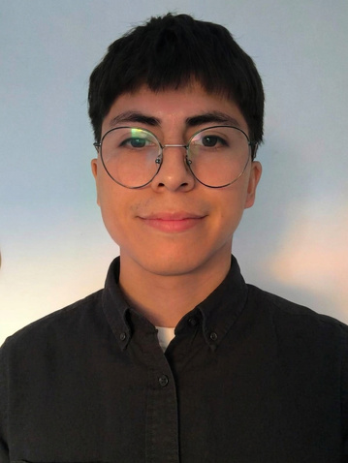
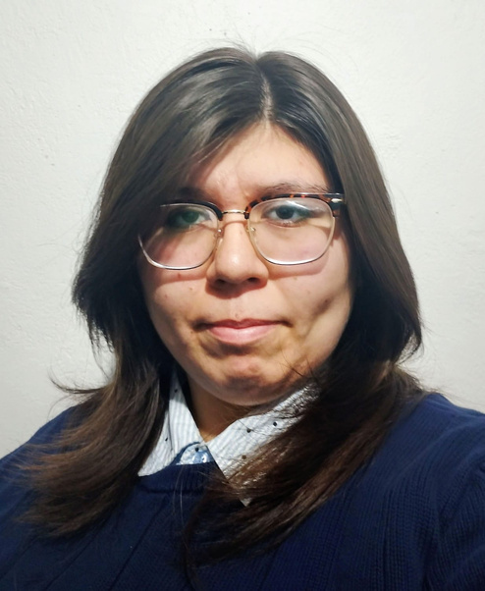
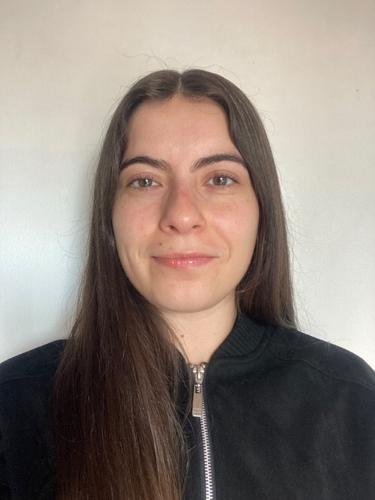
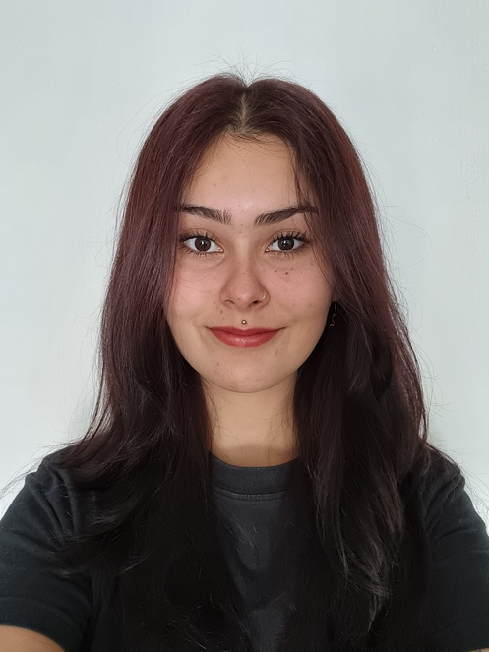
INTEGRANTES
Jefe de Proyecto
Desarrollador Backend
Desarrolladora Frontend
FELIPE PONCE
JOAQUÍN PÉREZ
CAROL PACHECO
Desarrolladora Móvil
Diseñadora UX/UI y QA
ÁMBAR HIDALGO
KATHERINE PEREIRA

Slide 3
DESCRIPCIÓN DEL PROYECTO
01
Problemática
Los estudiantes de Duoc UC compran y venden entre ellos por grupos masivos de WhatsApp, sin ningún control ni trazabilidad — esto expone a la institución a riesgo reputacional y de seguridad (transacciones "a ciegas").
Esto se conecta con la deserción de primer año (27%–30% según el SIES, ~9.000 estudiantes al año), parte de la cual se explica por falta de sentido de comunidad, no por causas académicas.
02
Propuesta de solución
Pasa el Dato Duoc es una plataforma web y móvil exclusiva para la comunidad Duoc UC, con registro verificado por correo institucional, chat en tiempo real, geolocalización y moderación automática. Se autofinancia con activaciones de marca, por lo que el ahorro por retención es utilidad neta para Duoc UC.

Slide 4

IMPACTO FINANCIERO PARA DUOC UC
Reducir solo 1% la deserción de primer año representa ~$56.000.000 CLP preservados en aranceles al año.
32.300
Estudiantes de 1er año.
27%–30%
Deserción (SIES).
~9.000
Abandonan cada año.
25%
Atribuible a integración
social (estimación propia).
~2.250
Estudiantes/año en este grupo.
*Según informes recientes del SIES, la retención de primer año en Institutos Profesionales
Este ahorro se autofinancia con las activaciones de marca, por lo que representa utilidad neta para la institución desde el primer año, sin costo operativo adicional.
Notes:
Servicio de Información de Educación Superior (SIES)

Slide 5
OBJETIVO GENERAL
Desarrollar una plataforma web y móvil que formalice y dé trazabilidad al comercio informal entre estudiantes de Duoc UC, transformándolo en un espacio seguro, verificado y con valor para la institución.
OBJETIVOS ESPECÍFICOS
01
Diseñar la arquitectura del sistema y el modelo de datos.
04
Desarrollar el módulo de publicaciones y catálogo.
Diseñar la interfaz de usuario web y móvil.
Desarrollar el chat en tiempo real entre comprador y vendedor.
02
05
Desarrollar el módulo de autenticación y usuarios con correo institucional.
Desarrollar el panel de administración y gestión de reportes.
03
06

Slide 6
Alcances
QUE HACE
QUE NO HACE
Registro y login exclusivo con correo institucional @duocuc.cl.
Publicar, editar y eliminar productos o servicios con imágenes.
Buscar y filtrar por categoría, sede y tipo de venta.
Chat en tiempo real entre comprador y vendedor.
Geolocalización para coordinar encuentros seguros.
Favoritos, calificaciones, reportes y notificaciones.
Panel de administración con bloqueo y gestión de reportes.
Módulo de banners publicitarios para marcas.
No procesa pagos ni dinero dentro de la aplicación.
No gestiona envíos ni logística de despacho.
No realiza verificación biométrica presencial.
No se conecta con sistemas académicos internos de notas o matrícula.

Slide 7
Requerimientos
FUNCIONALES
01
Autenticación y gestión de usuarios con correo institucional.
05
Geolocalización y sugerencia de precios por IA.
Gestión de publicaciones: estados, imágenes y categorías.
Favoritos, calificaciones y moderación automática de contenido.
02
06
Búsqueda, filtrado y gestión multisede.
Reportes de usuario y publicación con gestión administrativa.
03
07
Chat en tiempo real y notificaciones.
Gestión de publicidad, categorías y tipos de venta.
04
08

Slide 8
Requerimientos
NO FUNCIONALES
01
Ecosistema multiplataforma disponible en web y aplicación móvil.
Sistema amigable, de fácil uso y con ayudas para el usuario.
07
Auditoría y trazabilidad mediante registro de logs de todas las acciones.
Disponibilidad del sistema de forma continua las 24 horas.
02
08
Arquitectura modular construida en capas con NestJS y ORM/ODM.
Integridad y consistencia de datos garantizada en PostgreSQL.
03
09
Sistema responsivo, adaptable a cualquier dispositivo.
10
Identidad e imagen corporativa alineada a la línea gráfica de Duoc UC.
04
05
Seguridad de acceso con contraseñas encriptadas mediante Argon2.
11
Gobernanza y cumplimiento mediante herramientas de trazabilidad institucional.
06
Colores agradables que no afecten la experiencia del usuario.
12
Sustentabilidad financiera mediante banners que autofinancian la mantención.

Slide 9
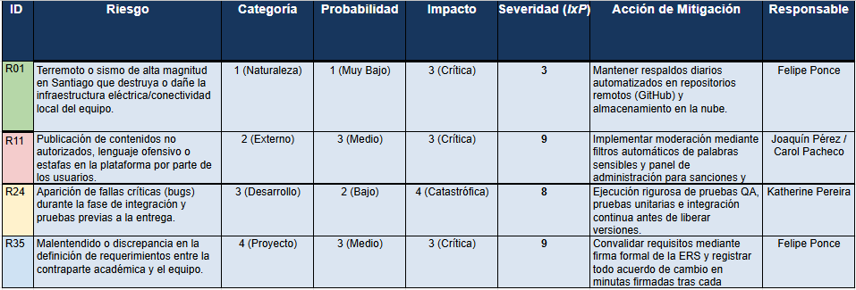
Planificación
MATRIZ DE RIESGOS

Slide 10
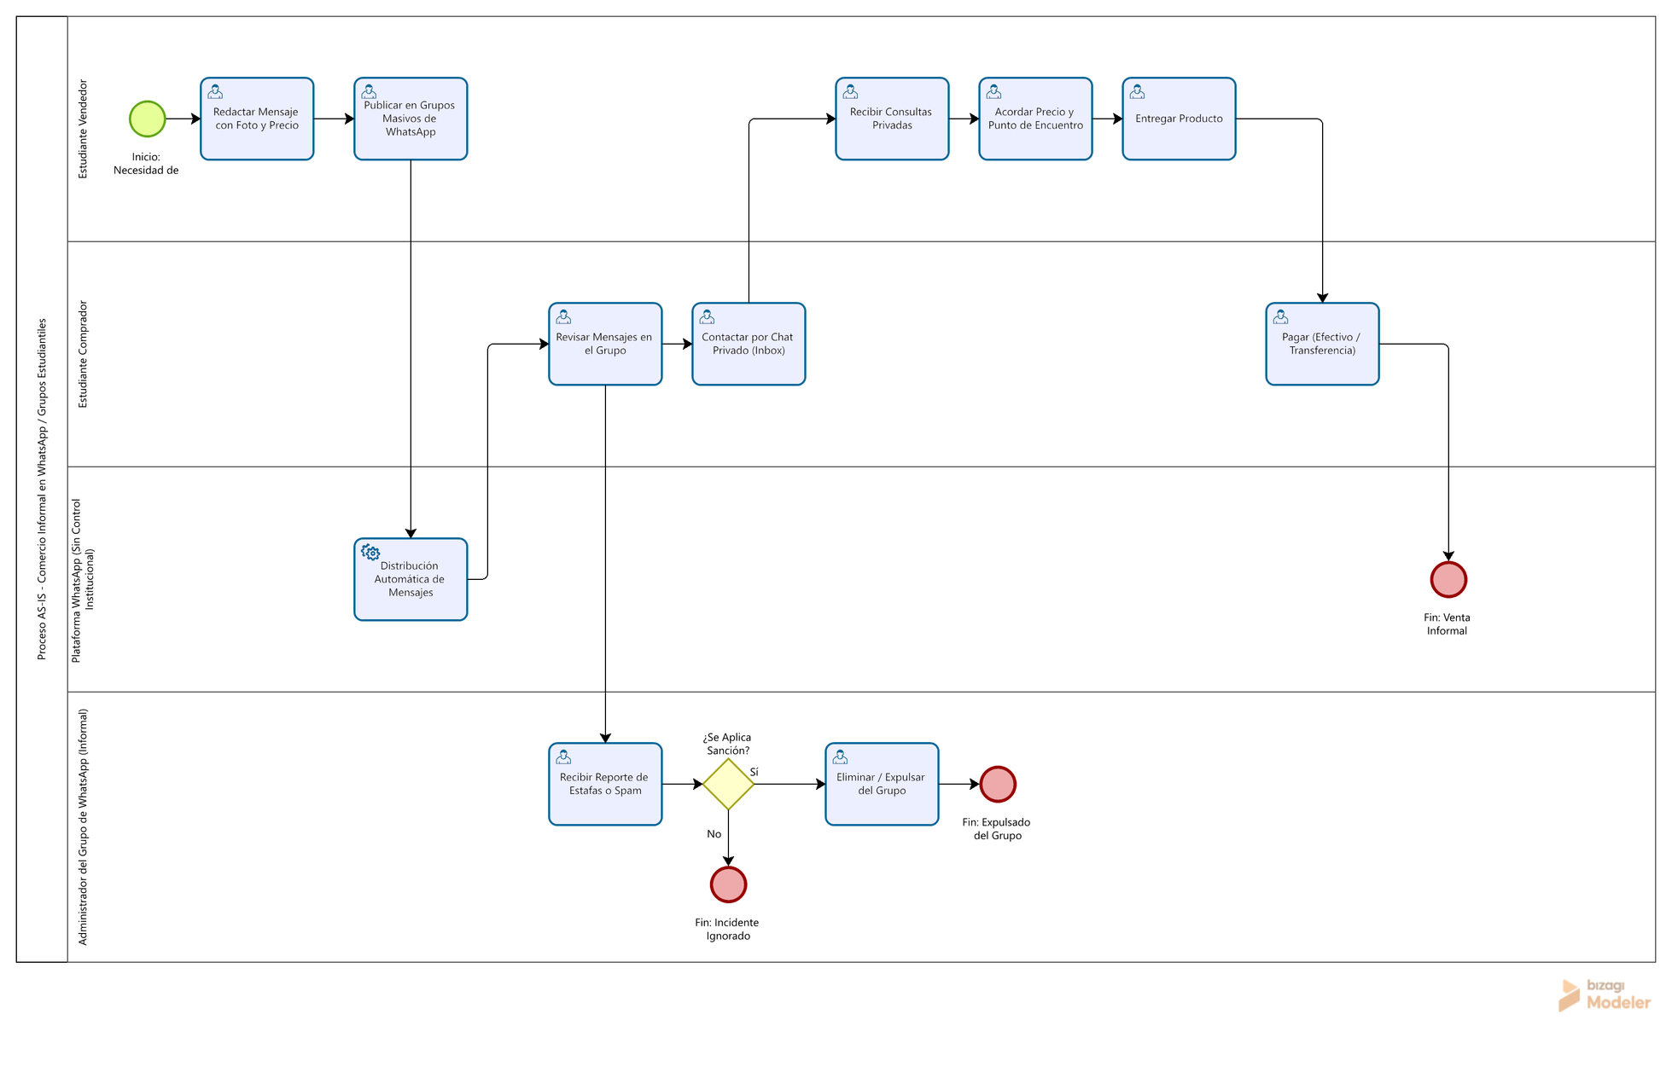
Diseño - Modelo as-is

Slide 11
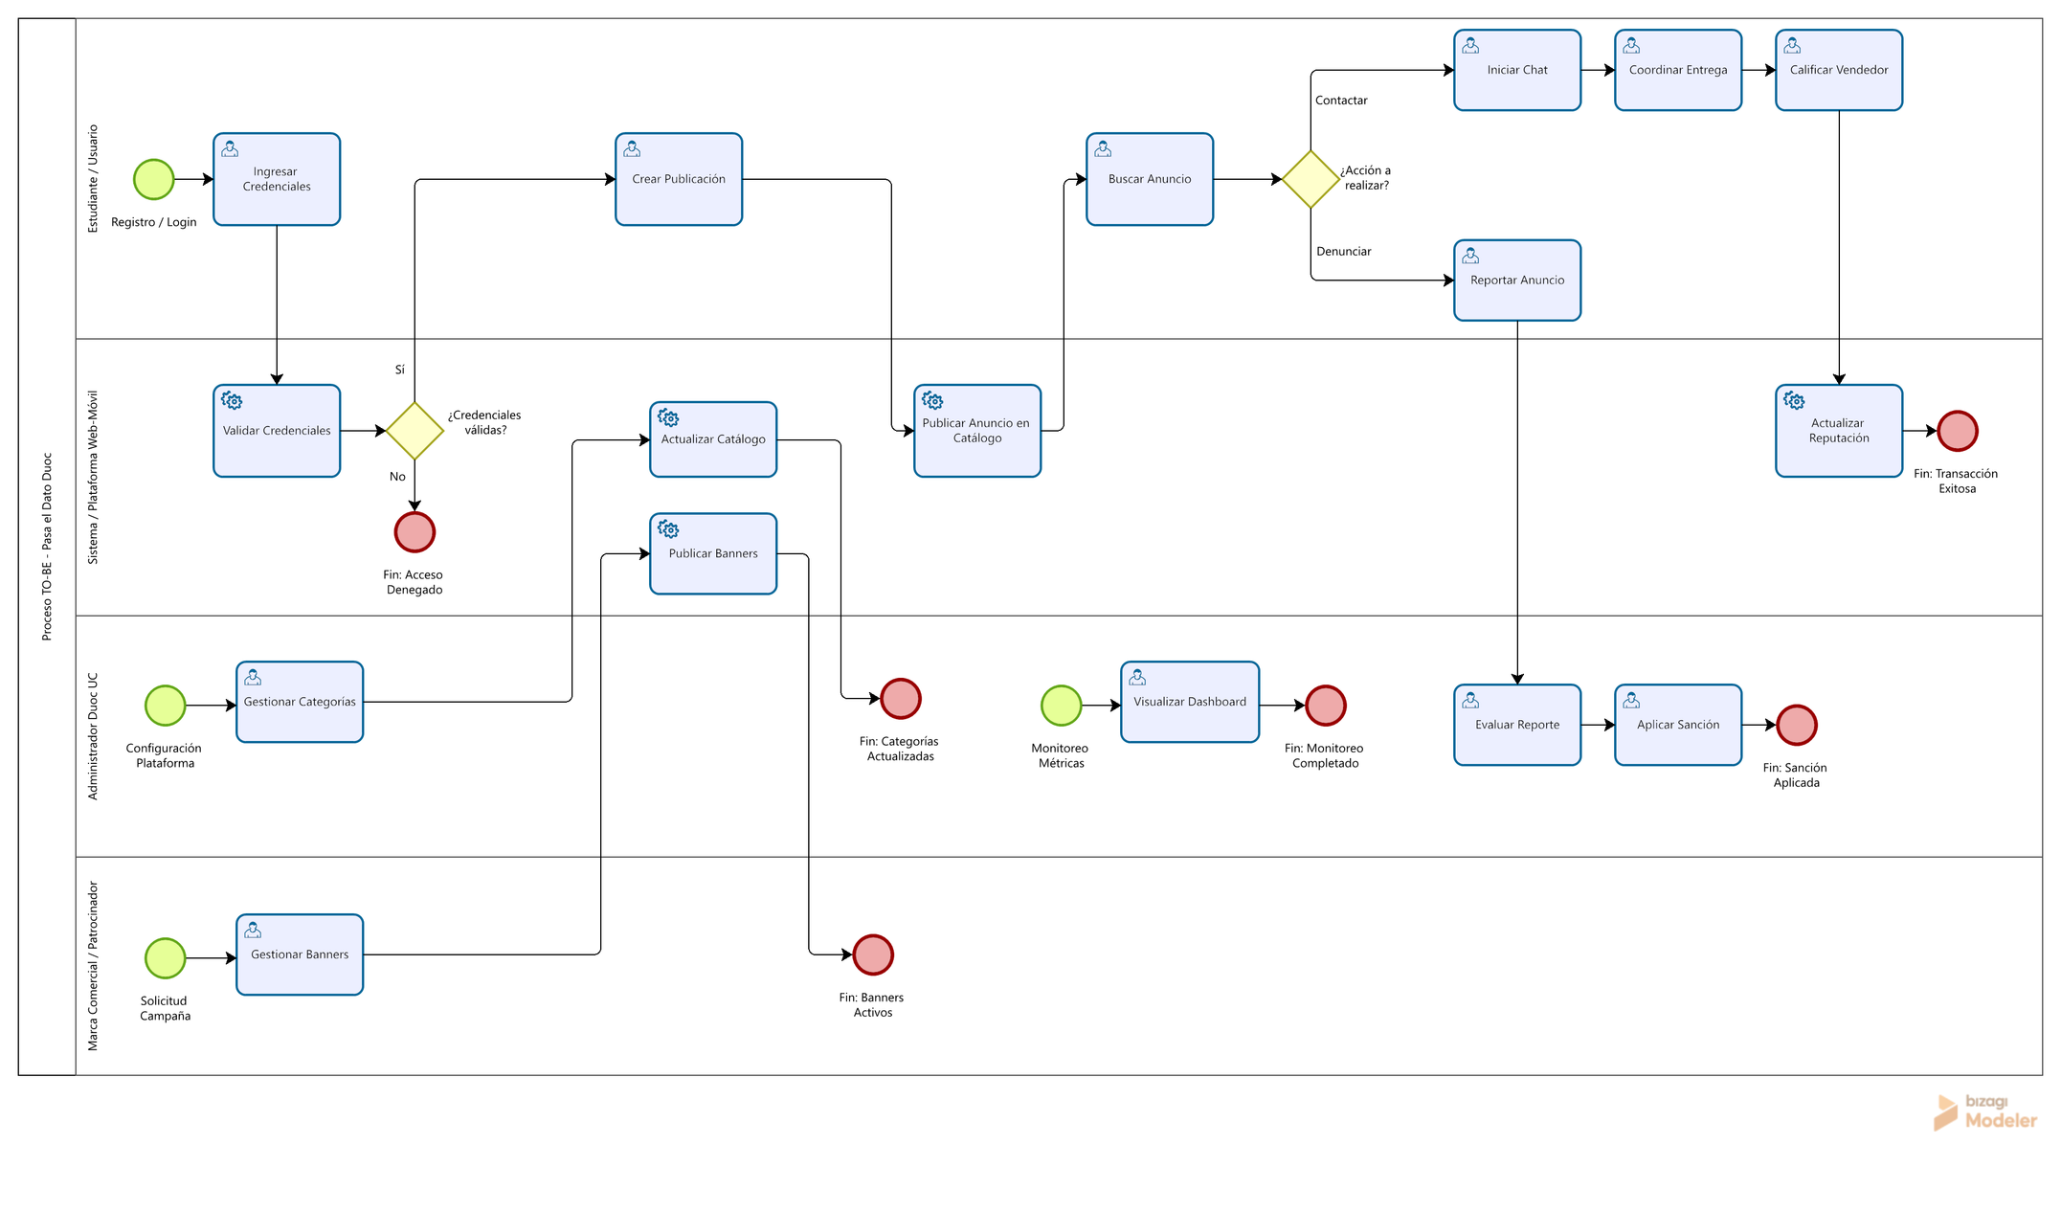
Diseño - Modelo to-be

Slide 12
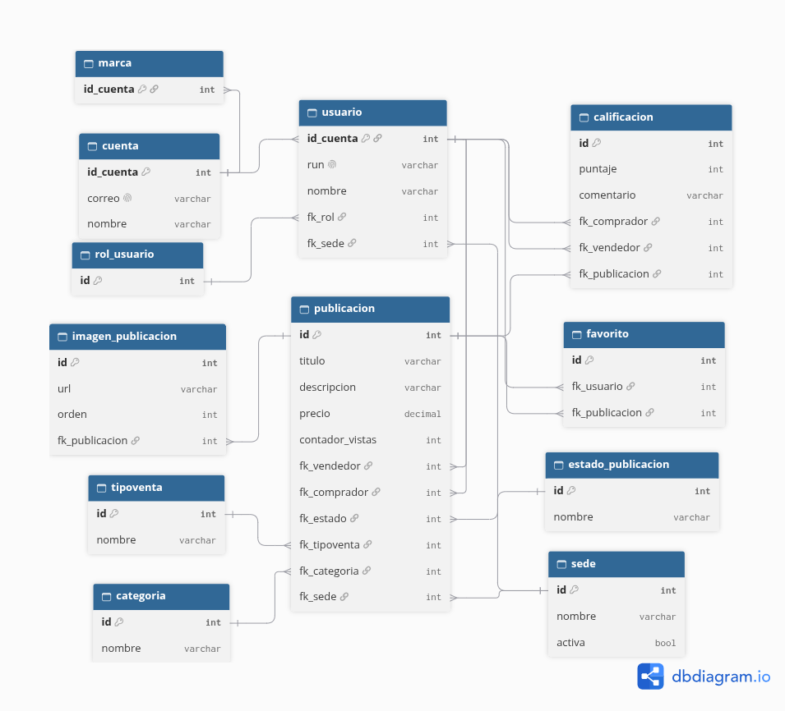
Diseño del Sistema
MODELO DATOS RELACIONAL SIMPLIFICADO

Slide 13
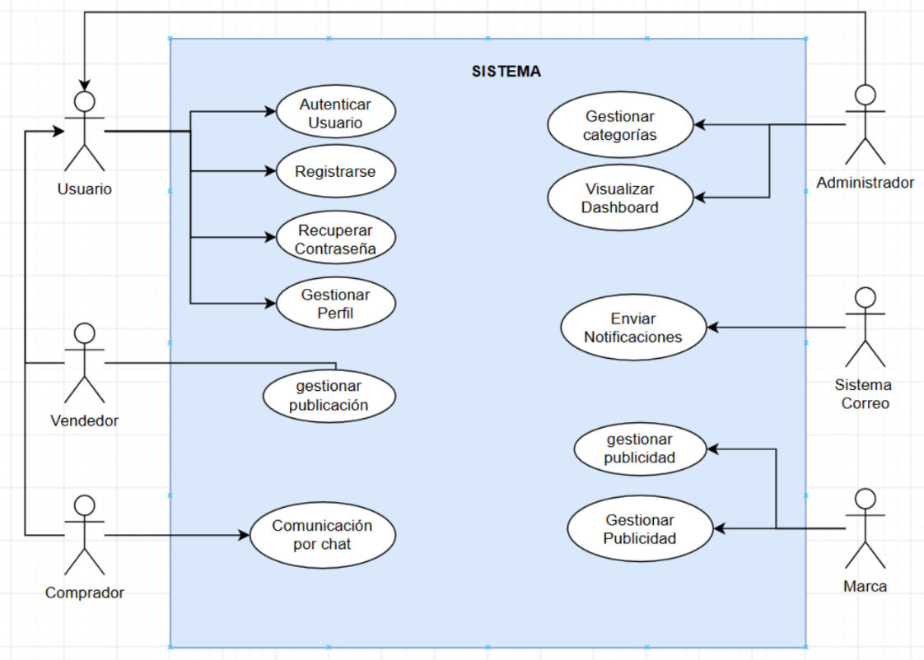
Diseño del Sistema
DIAGRAMA DE CASO DE USO

Slide 14
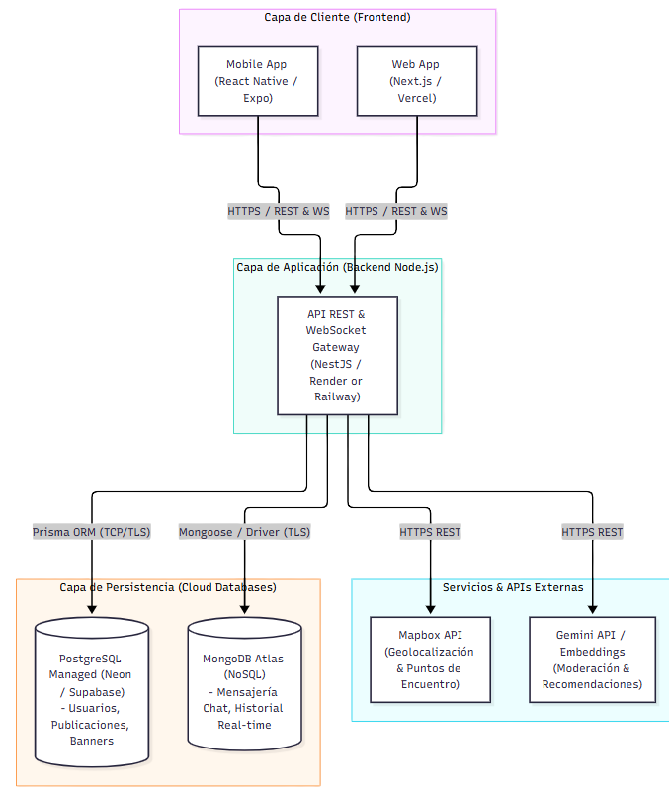
Arquitectura del Sistema
PATRÓN ARQUITECTÓNICO

Slide 15
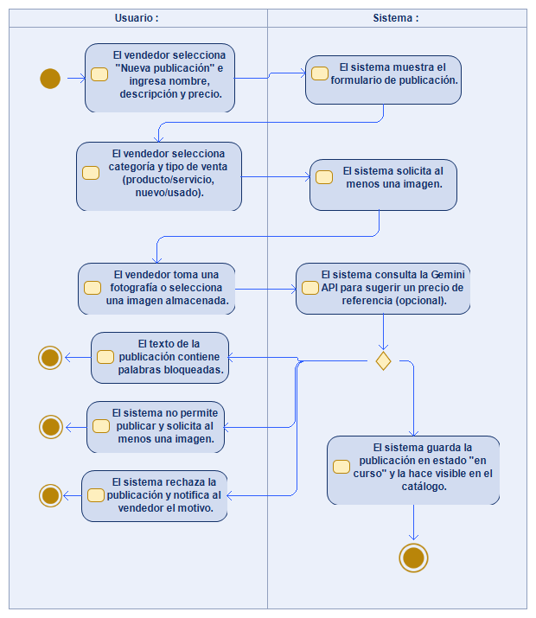
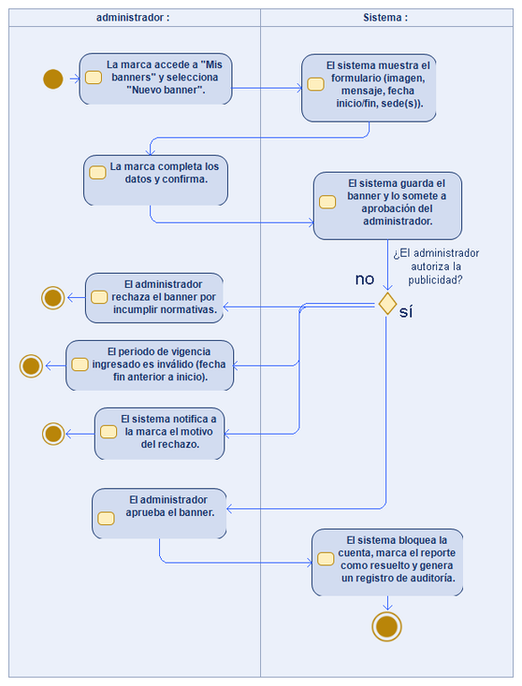
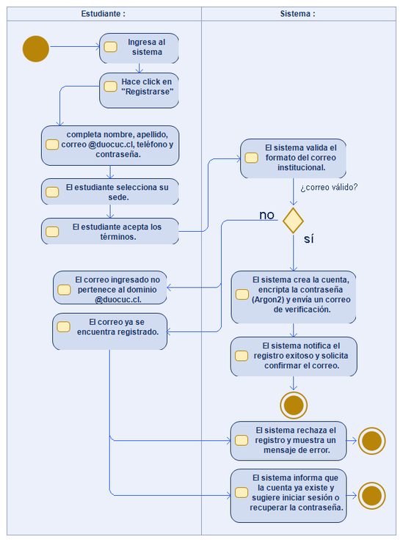
Arquitectura del Sistema - Diagrama de Actividades
PUBLICAR PRODUCTO O SERVICIO
GESTIONAR PUBLICIDAD
REGISTRARSE

Slide 16
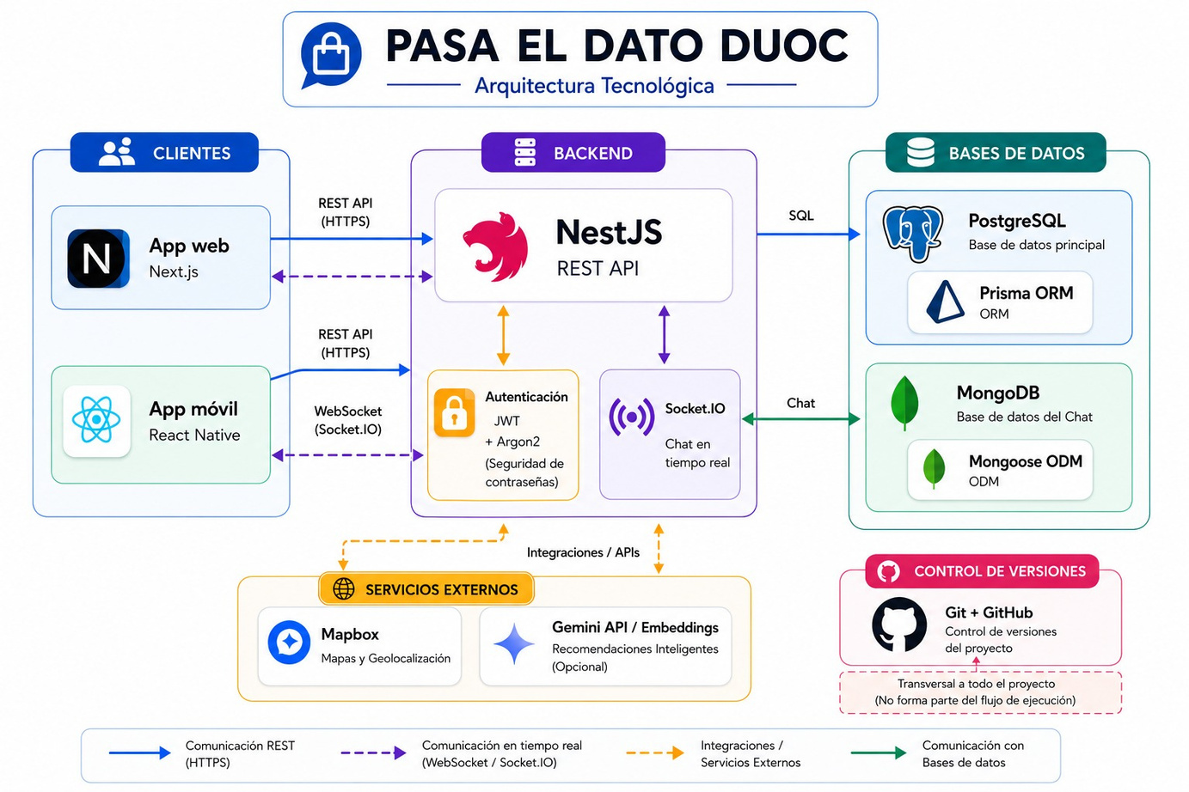
Tecnologías del Desarrollo

Slide 17
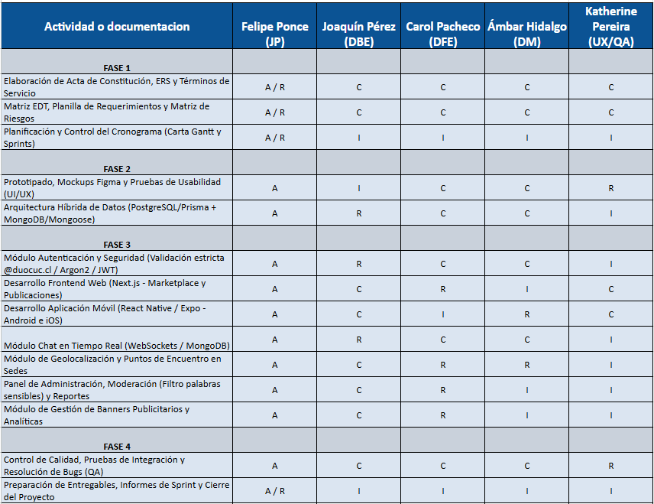
Planificación
MATRIZ RACI

Slide 18
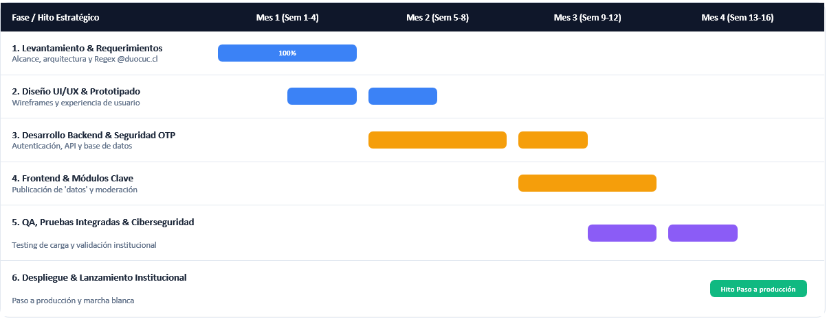
Planificación
CRONOGRAMA

Slide 19
Resumen de Costos
Presupuesto de desarrollo (CAPEX) — Inversión inicial para 3,5 meses de desarrollo
Categoría | Ítem / Rol | Subtotal
RRHH | Jefe de Proyecto | $2.100.000
RRHH | Desarrollo Frontend, Backend y Móvil | $5.250.000
RRHH | Diseño UX/UI + QA | $1.575.000
Operacional | Setup inicial (Dominio, SSL) | $15.000
TOTAL CAPEX | Inversión Inicial | $8.940.000 CLP

Slide 20
Resumen de Costos
Costo operativo anual (OPEX)
Categoría | Ítem | Costo Anual
Infraestructura | Hosting y BD (Render, Vercel, Neon, MongoDB) | $780.000
Infraestructura | APIs y Servicios (Gemini API, Mapbox, Dominio) | $315.000
RRHH | Mantención técnica (Soporte preventivo / on-demand) | $1.800.000
RRHH | Moderación de contenido (Supervisión de IA y soporte) | $1.800.000
TOTAL OPEX | Mantención Anual | $4.695.000 CLP

Slide 21
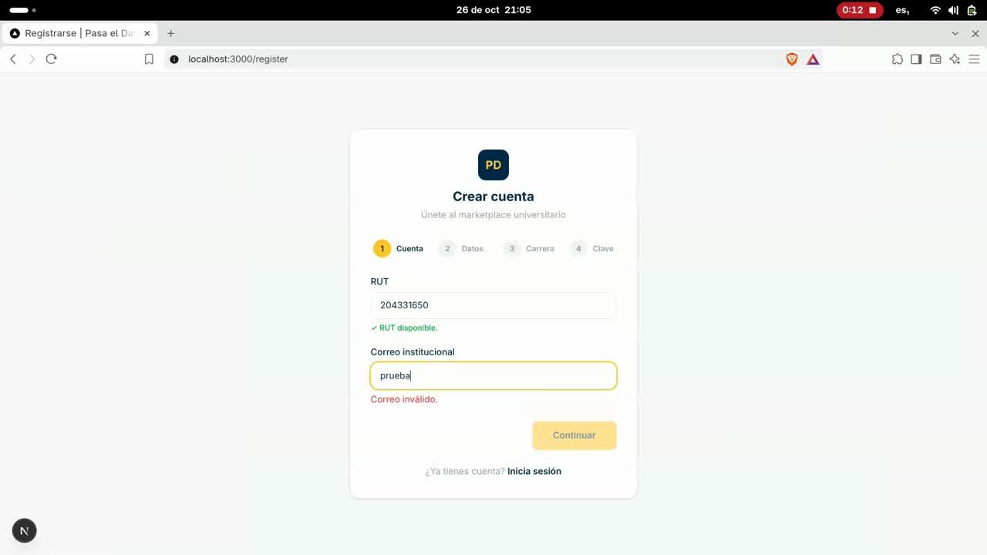
Sistema Desarrollado Web

Slide 22
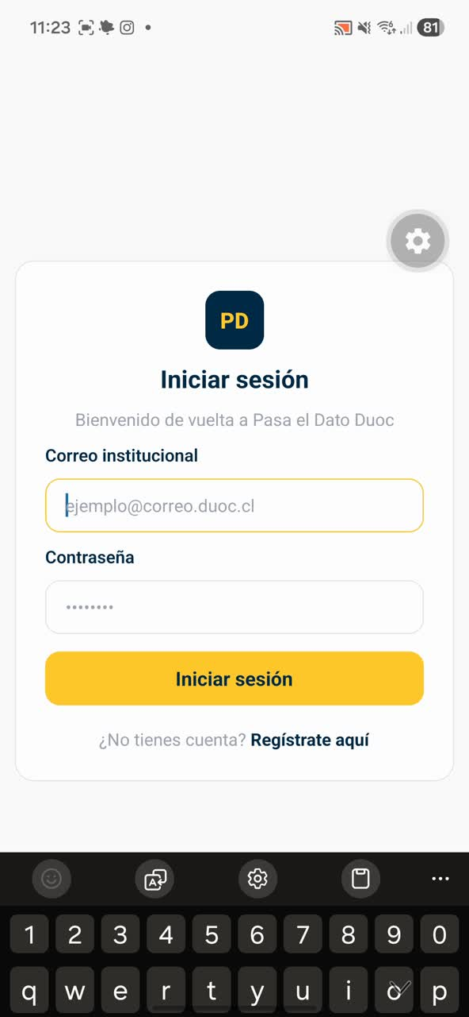
Sistema Desarrollado Mobile

Slide 23
CONCLUSIONES
  Impacto Económico: Economía circular estudiantil implementada con éxito, autofinanciada mediante publicidad y capaz de preservar aranceles institucionales.
  Impacto Social y de Seguridad: Entorno verificado y seguro que mitiga drásticamente el riesgo de fraude, protegiendo a la comunidad estudiantil de Duoc UC.
  Impacto Institucional: Herramienta real de gobernanza, trazabilidad y analítica de datos que otorga a la institución visibilidad sobre el comercio estudiantil.
  Cierre de Fase 2: Este proyecto transformó una necesidad real vivida como estudiantes en un sistema funcional multiplataforma (Web y Móvil) con arquitectura robusta. Agradecemos al equipo docente por su valiosa guía y retroalimentación durante el desarrollo y construcción de esta segunda fase del proyecto.

Slide 24
Muchas
GRACIAS

Slide 25
Fuentes Justificación de Costos
Informe de Retención de 1er Año de Pregrado, Cohortes 2021-2025. Ministerio de Educación de Chile.
  Retención de 1er año en Institutos Profesionales: 72,5% (27,5% de deserción), cohorte 2025.
Observatorio Duoc UC (2025). Hechos y cifras en Duoc UC: un estudio valioso. Subdirección de Análisis y Estudios, Duoc UC.
  Matrícula total: 102.817 estudiantes; 31,4% corresponde a primer año (~32.300 estudiantes).
Tinto, V. (1975). Dropout from Higher Education: A Theoretical Synthesis of Recent Research. Review of Educational Research, 45(1), 89–125.
  Modelo de integración social y académica como factor explicativo de la deserción estudiantil.
Hermida Bravo, K. R., Herrera Cepeda, A. C., Crespo Campoverde, C. E., Borbor Pilligua, J. G., & Maldonado Palacios, I. A. (2025). Factores psicosociales que inciden en la deserción universitaria. Prohominum, 7(3), 174–185.
  Estudio realizado en universidades públicas de Ecuador; usado solo como respaldo conceptual de la magnitud del fenómeno psicosocial.
Duoc UC (2026). Aranceles por carrera, Admisión 2026.
  Arancel anual promedio estimado: ~$2.500.000 CLP (rango $2,2M–$3,1M según carrera).

Slide 26
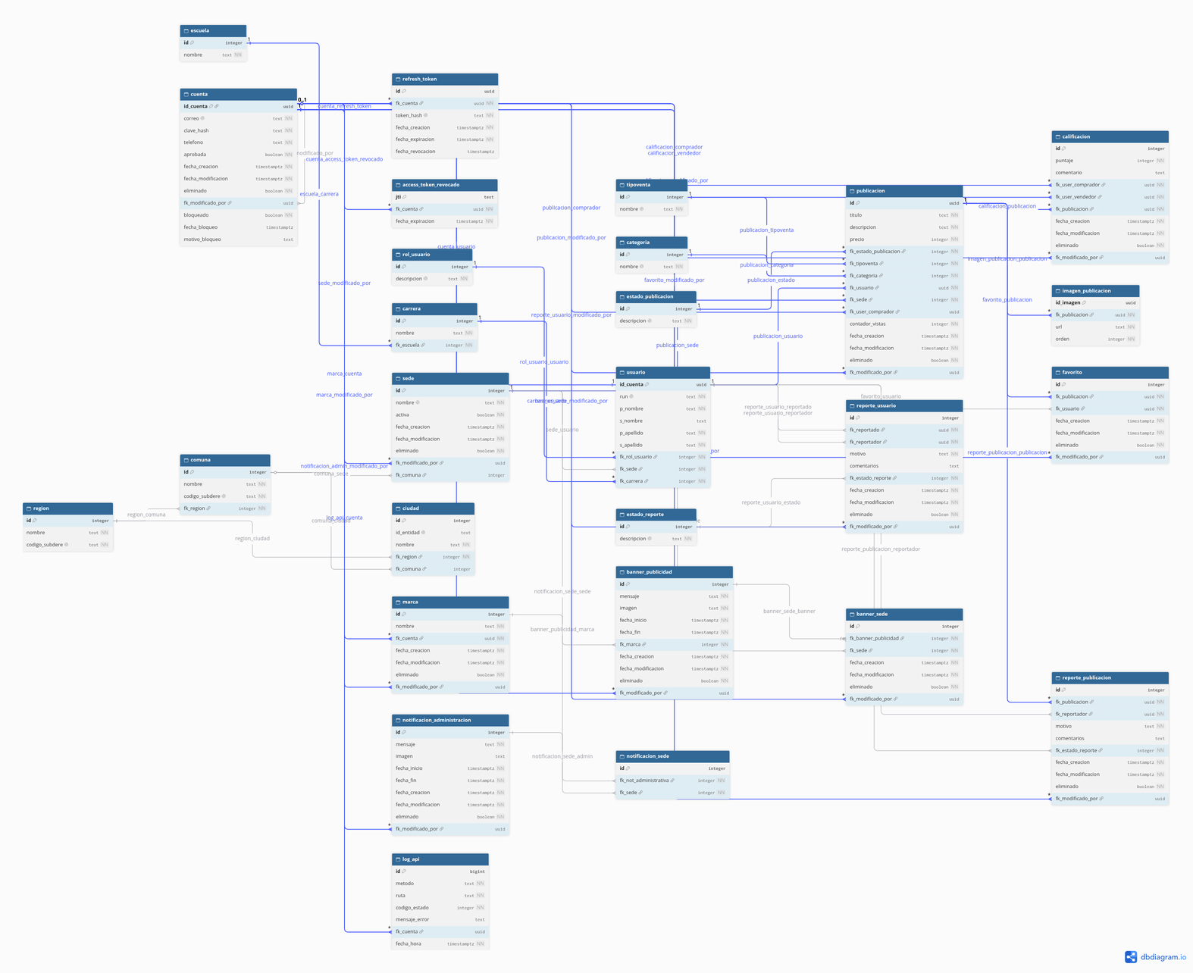
Diseño del Sistema
MODELO DATOS RELACIONAL

